Slide 1
ЭКОРСИСТЕМА
РЕСПУБЛИКИ АДЫГЕЯ
Филиал ФГБОУ ВО «Майкопский государственный технологический университет» в поселке Яблоновском
Инициативная разработка
Notes:
В презентации вы можете использовать любой дизайн, который вам нравится. Шаблон предназначен для копирования!
На титульном слайде укажите:
- название вашего проекта
- ваш вуз (принятую аббревиатуру)
- тип разработки (он должен быть указан по умолчанию)
Этот шаблон создан для команд с инициативной разработкой. Это значит, что шаблон подходит для команд, которые придумали свою проектную идею самостоятельно. Если ваша команда работает над заказной задачей, воспользуйтесь другим шаблоном Шаблон К1 Заказная

Slide 2
Пользователь и проблема
Цель проекта - разработка практических рекомендаций развития инновационной экосистемы Республики Адыгея в условиях устойчивого развития экономики.
Под экономической экосистемой территории (далее – «экосистема») подразумевается система взаимодействий между всеми элементами хозяйственной деятельности, включающая территориальные органы власти, производственные предприятия, население, научные и образовательные учреждения, средства массовой информации, сферу услуг и сферу потребления.
Тип социального партнера: федеральные и региональные органы власти; государственные и муниципальные учреждения, предприятия, корпорации; социальные предприниматели и бизнес, реализующий программы корпоративной социальной ответственности и устойчивого развития; образовательные организации; некоммерческие организации.
Целевая аудитория проекта - жители Республики Адыгея всех возрастов, потенциальные инвесторы.
организации.
Количество благополучателей проекта - более 500 тыс. жителей республики Адыгея.
Notes:
Перед заполнением слайда обратите внимание на статьи о заполнении паспорта проектной идеи и об ошибках при его заполнении
Как заполнять паспорт проекта https://www.notion.so/intensive2035/e16bcedd0635425083043cee40507eff?pvs=4
Ошибки при заполнении паспорта проекта https://www.notion.so/intensive2035/08ff407807a14bdd940722bd2c2f5fe5?pvs=4
Проблема, которую вы решаете, не существует в вакууме.
Должен быть кто-то, кто от неё страдает, иначе это не проблема. В качестве пользователя мы предлагаем выбрать группу людей, для которых эта проблема актуальна. Например, в группу могут входить люди определенной профессии или рода деятельности, жители района или города, потребители какого-то товара или услуги, владельцы какой-то собственности и так далее.
Проблема возникает не на пустом месте.
А тогда, когда пользователь совершает некоторые действия, чтобы прийти к желаемому результату. Масштабы действия могут быть разные: от продажи квартиры и выбора учебного заведения до заполнения формы на сайте или выброса мусора.
Так или иначе, при совершении этого действия что-то идёт не так, пользователь сталкивается с каким-то неудобством, барьером, которое либо вообще не даёт совершить это действие, либо затрудняет его, делает неприятным.
Хороший индикатор: пользователь вынужден тратить дополнительное время, деньги, нервы, здоровье, чтобы решить свою первоначальную задачу.
Обратите внимание, что задача часто всё же решается, хоть и не самым оптимальным способом. Как раз в этом месте вы можете предложить более оптимальное решение, то есть, менее затратное по деньгам, времени или нервам. Именно решение вам и предстоит разработать в ходе интенсива.

Slide 3
Как уже решается проблема
Постановление Кабинета Министров Республики Адыгея от 26 декабря 2018 года № 286 принята Стратегия социально-экономического развития Республики Адыгея до 2030 года.
Главная цель разработки Стратегии - определение путей и способов обеспечения устойчивого повышения благосостояния жителей Республики Адыгея, динамичного развития экономики Республики Адыгея в долгосрочной перспективе.
Инновационная экосистема - интегральный методический подход, направленный на оценку и повышение конкурентоспособности республики и его отраслей специализации. Система отражает базовую идею - участие республики в борьбе за позиции в межрегиональной и глобальной конкуренции полюсов роста, в которых развиваются конкурентоспособные экономические комплексы и кластеры в отдельных отраслях промышленности, создаются условия для привлечения и удержания капиталов.
При разработке Стратегии учтены основные положения документов стратегического планирования, разработанных на федеральном уровне, в том числе в части пространственного развития, национальной безопасности, культурной политики, научно-технологического развития, инновационного развития, экономической безопасности, социально-экономического развития.
Notes:
Поиск аналогов своего продукта/услуги помогает команде позаимствовать чужие удачные решения для внедрения в собственный продукт, а также даёт базовое представление о рынке и о том, что сейчас на нём востребовано.
Аналоги продукта бываю полными (прямые конкуренты) и частичными (косвенные конкуренты).
Полные аналоги (прямые конкуренты) — это продукты, которые похожи на ваш, ориентированы на ту же аудиторию и решают те же задачи, что и ваш продукт. Например, полными аналогами машины марки Kia будут машины Skoda и Volkswagen.
Частичными аналогами (косвенными конкурентами) могут быть либо продукты, которые не похожи на ваш, но решают ту же проблему клиентов, либо схожие с вашим продукты, ориентированные на другую целевую аудиторию. Например, энергетические напитки — это частичные аналоги кофе, потому что они решают ту же задачу сохранения бодрости. Магазины профессиональной косметики — косвенные конкуренты салонов красоты, так как они вынуждают клиентов проводить себе процедуры самостоятельно, но при этом экономят им деньги. Косвенными конкурентами так же стоит считать иностранные продукты или услуги, не представленные в России, то есть ориентированные на другую целевую аудиторию. Важно посмотреть и их, так как они показывают перспективы развития технологического направления в России в дальнейшем.
Как и с остальными слайдами, мы не ограничиваем вас в шаблоне. Вы можете изложить результаты в виде сравнительной таблицы, где ваш проект сравнивается с аналогичными по каким-то параметрам или свойствам. Главное, чтобы было понятно, чем ваш проект отличается от аналогов, в чем превосходит их и как это помогает решать заявленную проблему.

Slide 4
Решение
Этапы формирования инновационной экосистемы:
Диагностика текущего состояния | оценка конкурентоспособности по направлениям, в разрезе экономических комплексов и экономических зон;
Концепция развития | определение ценностей, приоритетов и целеполагание (формирование дерева: главная стратегическая цель - стратегические цели (для направлений конкуренции, экономических комплексов и экономических зон) - цели - задачи;
План мероприятий | формирование системы мероприятий и ключевых проектов развития, в том числе флагманских проектов (портфелей программ) - масштабных комплексных проектов, оказывающих значительное влияние на развитие региона и обеспечивающих, как правило, продвижение по нескольким целевым направлениям. Флагманские проекты являются комплексными, то есть включают большое количество проектов, программ и стратегических мероприятий, поэтапно и скоординировано реализуемых в рамках утвержденной системы проектного управления в исполнительных органах государственной власти региона.
Notes:
Мы используем такой шаблон формулировки решения, но не настаиваем на нем:
Для <пользователей>, которым нужно <цель/желание потребность пользователя>, Наш <вид решения> будет выполнять <главную функцию>. В отличие от <альтернатив>, наш продукт лучше тем, что <описание преимуществ>.
Так или иначе, из описания вашего решения должно быть понятно следующее:
чья проблема решается
что это за проблема
что представляет собой ваше решение
чем оно лучше аналогичных
Например
Для <мам с колясками>,
которым нужно <два раза в день гулять с ребенком>,
наше <мобильное приложение>
будет <строить удобные и интересные пешеходные маршруты прогулок>.
В отличие от <Яндекс.Карт, Google Maps и 2Gis>, наше приложение будет лучше тем,
что <оно будет учитывать все пандусы, лестницы, бордюры и подземные переходы и не будет предлагать мамам с колясками идти туда, где невозможно нормально пройти пешеходу>.

Slide 5
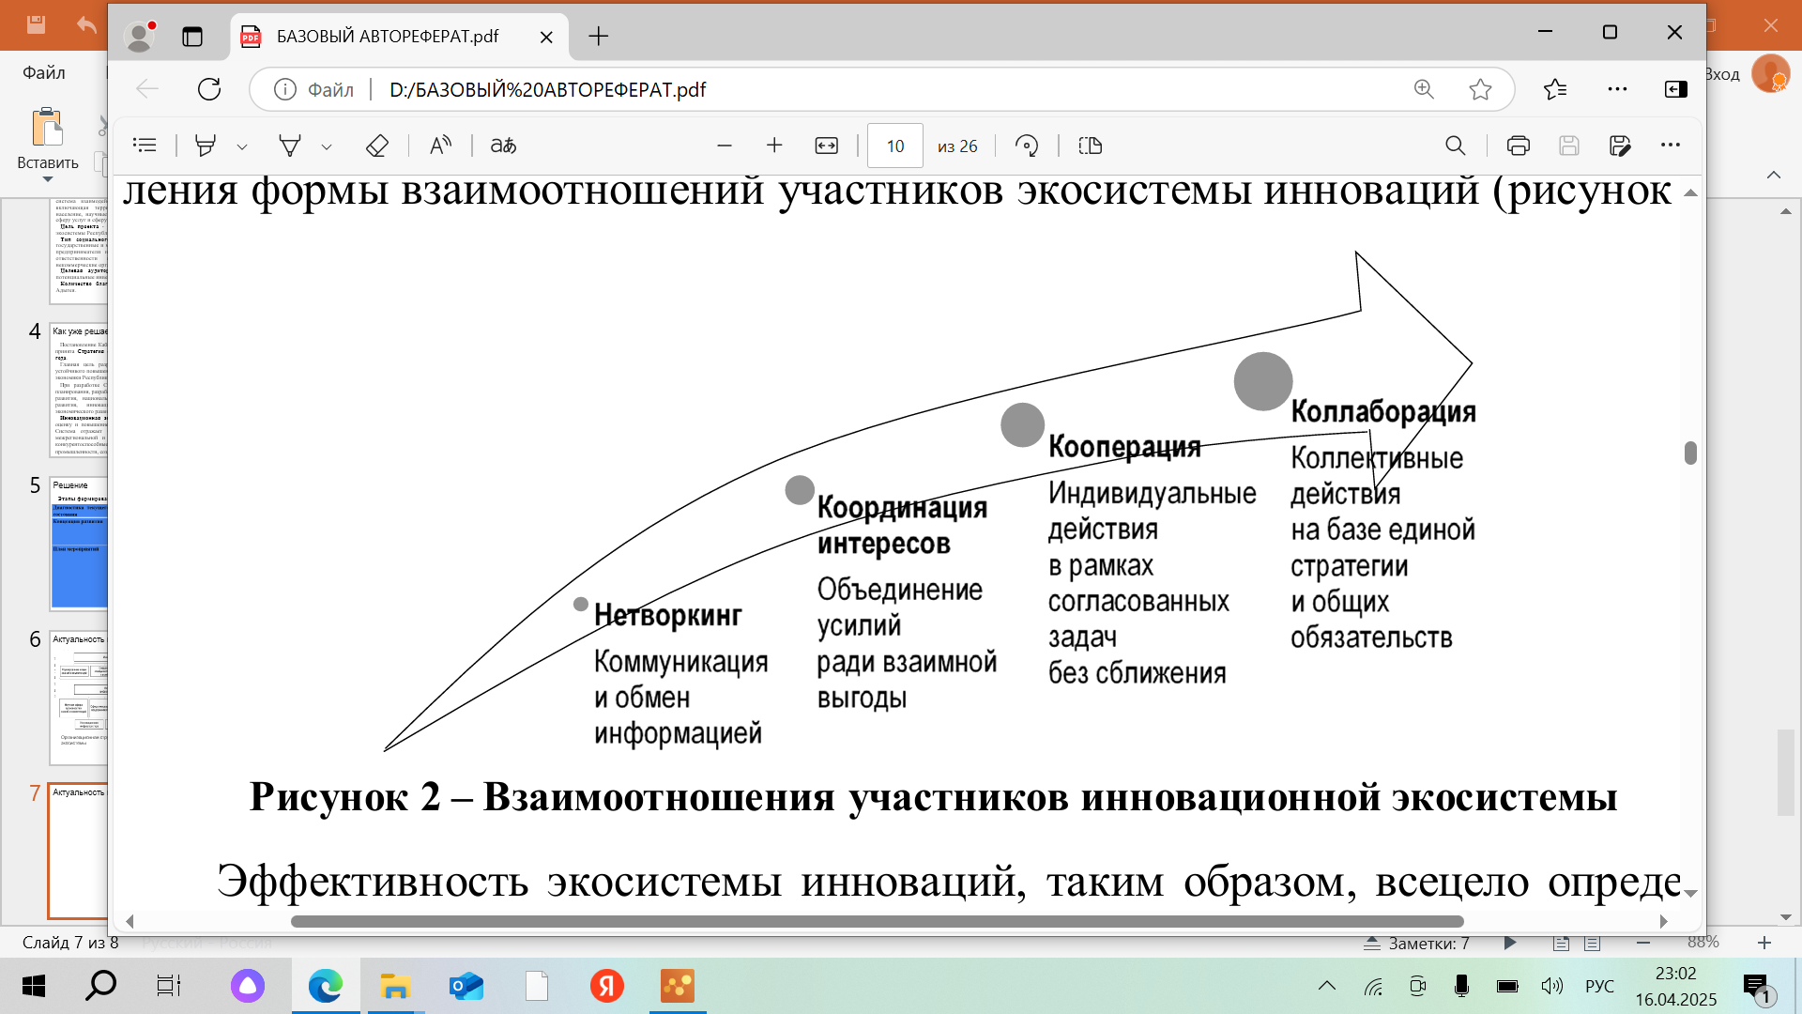
Актуальность проблемы
Организационная структура региональной инновационной экосистемы
Инновационная экосистема
Формирование новых знаний и компетенций
Создание коммуникативных связей
Интеграция
ресурсов
Содействие кросс-инновациям
Интересующий элемент – цифровая платформа экосистемы
Научная сфера производства знаний и компетенций
Сфера инновационного предпринимательства
Механизм трансфера знаний и компетенций в предпринимательскую среду
Институты развития
Инновационная инфраструктура
Промышленный сектор
Сектор коммерциализации
Взаимоотношения участников инновационной экосистемы
Notes:
Насколько актуальна проблема, которую вы решаете?
кто несёт ущерб и в чём он выражается? (время, деньги, здоровье и т.д.)
что будет, если проблему не решать? к каким последствиям это приведёт в ближайшее время и в отдалённой перспективе?
У вас может ещё не быть никаких данных о рынке или других цифр, которые подтверждают актуальность проблемы или задачи. Если так, пока пропустите этот слайд, но к нему нужно будет вернуться на втором этапе интенсива во время исследования.

Slide 6
Ресурсное обеспечение проекта
Создание проектного офиса информационная экосистема инноватора (формат домашнего офиса (Home office) – генерирование знаний, идей, производство инновационной продукции
Цифровая региональная платформа инновационной экосистемы
(создание Web-сайта)
региональные экосистемы являются заказчиком и потребителем инноваций, обеспечивают мобильность коммуникаций и ресурсов участников инновационной деятельности;
локальные экосистемы (технополисы, корпорации, холдинги, предприятия) обеспечивают создание оптимальных условий для разработки и внедрения инноваций, способствуют развитию фундаментальной и прикладной науки, оказывают содействие при коммерциализации инноваций;
Notes:
Насколько актуальна проблема, которую вы решаете?
кто несёт ущерб и в чём он выражается? (время, деньги, здоровье и т.д.)
что будет, если проблему не решать? к каким последствиям это приведёт в ближайшее время и в отдалённой перспективе?
У вас может ещё не быть никаких данных о рынке или других цифр, которые подтверждают актуальность проблемы или задачи. Если так, пока пропустите этот слайд, но к нему нужно будет вернуться на втором этапе интенсива во время исследования.

Slide 7
Ресурсное обеспечение проекта
ОСНОВНЫЕ ПОДХОДЫ К КОММЕРЦИАЛИЗАЦИИ ИННОВАЦИЙ
ТРАДИЦИОННЫЕ
ПЕРСПЕКТИВНЫЕ (ИННОВАЦИОННЫЕ)
маркетинговые исследования и продвижение продукции
стартапы и бизнес - акселераторы
реклама на платформе инновационной экосистемы
(Web-сайт)
демонстрация и инкубация инноваций
целевое формирование потребителя инновационной продукции
создание интеллектуальной собственности
передача прав на применение результатов исследований
использование информационных систем (сайт, прогнозирование и моделирование экономических процессов)
внедрение в производство
1-й этап: поиск идей для создания инновационного продукта;
2-й этап: определение уникальных свойств продукта;
3-й этап: поиск инвестиций для внедрения инноваций на рынок;
4-й этап: организация процесса вывода продукта на рынок.
Notes:
Насколько актуальна проблема, которую вы решаете?
кто несёт ущерб и в чём он выражается? (время, деньги, здоровье и т.д.)
что будет, если проблему не решать? к каким последствиям это приведёт в ближайшее время и в отдалённой перспективе?
У вас может ещё не быть никаких данных о рынке или других цифр, которые подтверждают актуальность проблемы или задачи. Если так, пока пропустите этот слайд, но к нему нужно будет вернуться на втором этапе интенсива во время исследования.

Slide 8
Ресурсное обеспечение проекта
КЛЮЧЕВЫЕ АКТИВНОСТИ
(виды деятельности)
РЕСУРСЫ ПРОЕКТА
трудовые (команда проекта)
экономическая
интеллектуальные (идея проекта, профессиональные знания, создание web-сайта проекта, логотип, слоган и др.)
проектно-технологическая
социальная
материальные (телефон, доступ к интернету, компьютер, принтер и др.)
экологическая
Структура издержек: материальные (телефон, доступ к интернету, компьютер и др.); нематериальные (время, знания, работа и др.).
Источник доходов: прибыль от рекламы на Web-сайте, продажи инновационной продукции, ежегодный процент с учетом продажи авторского права (роялти).
Notes:
Насколько актуальна проблема, которую вы решаете?
кто несёт ущерб и в чём он выражается? (время, деньги, здоровье и т.д.)
что будет, если проблему не решать? к каким последствиям это приведёт в ближайшее время и в отдалённой перспективе?
У вас может ещё не быть никаких данных о рынке или других цифр, которые подтверждают актуальность проблемы или задачи. Если так, пока пропустите этот слайд, но к нему нужно будет вернуться на втором этапе интенсива во время исследования.

Slide 9
Экономическое обоснование
Проектный офис «Информационная экосистема инноватора»
Инфраструктура цифровой платформы
операторы цифровой платформы;
базы данных, облачные технологии;
инновационные технологии;
пользователи цифровой платформы
№ п/п | Наименование | Сумма, руб.
1. | Юридическое оформление (открытие расчётного счёта, регистрация ИП/НКО) | 10 000
2. | Разработка (тестирование, анализ рынка, дизайн интерфейса, backend-разработка, frontend-разработка) | 360 000
3. | Оборудование (ноутбуки для разработчиков (2 шт.), сервер для хостинга) | 140 000
4. | Маркетинг перед запуском (сайт-лендинг, контекстная реклама) | 50 000
5. | Интернет, связь | 2 000
6. | Зарплаты (маркетолог, контент-менеджер, руководитель проекта, разработчик) | 250 000
7. | Технические расходы (обновление ПО, лицензии, поддержка API (карты, данные)) | 100 000
8. | Прочие расходы | 50 000
Итого: |  | 962 000
Notes:
Насколько актуальна проблема, которую вы решаете?
кто несёт ущерб и в чём он выражается? (время, деньги, здоровье и т.д.)
что будет, если проблему не решать? к каким последствиям это приведёт в ближайшее время и в отдалённой перспективе?
У вас может ещё не быть никаких данных о рынке или других цифр, которые подтверждают актуальность проблемы или задачи. Если так, пока пропустите этот слайд, но к нему нужно будет вернуться на втором этапе интенсива во время исследования.

Slide 10


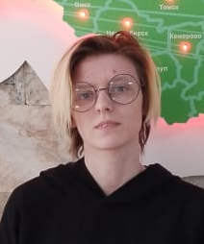


Команда проекта
Лидер -
Рудь Владимир Михайлович,
2 курс ОФО ТД
Инновацион-ный менеджер проекта - Пхиденко Даниил Григорьевич,
2 курс ОФО ТД
Информацион-ное обеспечение
проекта -
Насонова Любовь Александровна,
1 курс ОФО ЗУ
Нормативно-правовое и техническое обеспечение проекта- Архипов Платон Николаевич,
2 курс ОФО ТД
Пиар-менеджер-
Абаев Алан Аскерович,
3 курс ОЗФО ЗУ
Notes:
Слайд с командой — это ваш способ представиться и показать, что вы способны справиться с поставленной задачей.
Обычно здесь размещают фотографии, указывают, как кого зовут, должность в проекте
Уместно рассказать о каких-то компетенциях и достижениях (если они у вас есть). Главное, чтобы эти они имели отношение к тому, что вы делаете.
Например, в вашей команде есть участник, который помимо прочего работает фитнес-тренером. Если ваш проект связан, например, со спортивным питанием или мобильным приложением для спортсменов, то это большой плюс. Если же проект связан с компьютерным зрением или вы разрабатываете компьютерную игру — это не имеет значение и лучше этот факт опустить.
Но ни в коем случае ничего не придумывайте и не вводите ваших зрителей в заблуждение!

